Slide 1
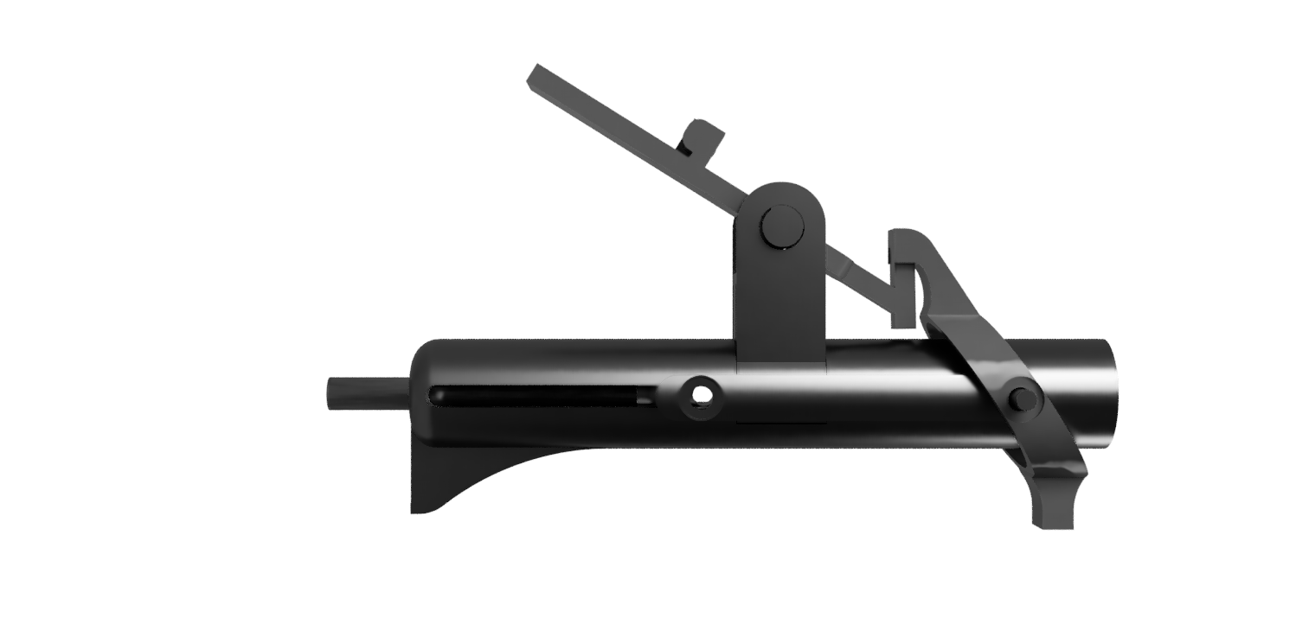
Overloadpin
Rapid Manufacturing
Malte Hermann
3004253

Slide 2
Problem
Lösung
Beim Aufwärmen oder Reverse Dropset im Fitnessstudio muss man die Maschine verlassen, um das Gewicht manuell anzupassen
→ der Trainingsfluss wird unterbrochen
Der Overloadpin ermöglicht ein unterbrechungsfreies Training/Satz:
er wird vor dem Satz im Gewichtestapel platziert.
Nach den ersten Wiederholungen wird automatisch zusätzliches Gewicht dazu geladen
→ keine Unterbrechung im Satz
Notes:
Beim Aufwärmen oder Reverse Dropset im Fitnessstudio muss man die Maschine verlassen, um das Gewicht manuell anzupassen, wodurch der Trainingsfluss unterbrochen wird.
Der Overloadpin ermöglicht ein unterbrechungsfreies Training/Satz, indem er vor dem Satz im Gewichtestapel platziert wird. Nach den ersten Wiederholungen wird automatisch zusätzliches Gewicht dazu geladen, wodurch keine Unterbrechung beim Aufwärmen entsteht.

Slide 3
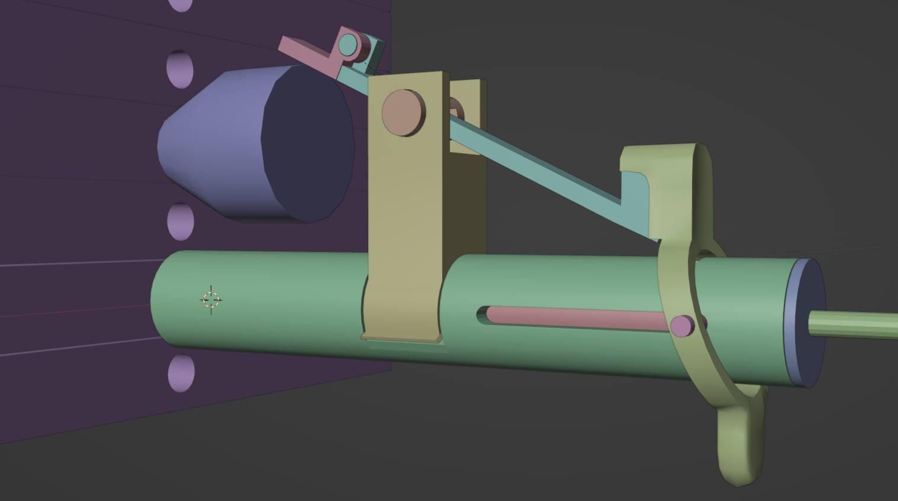
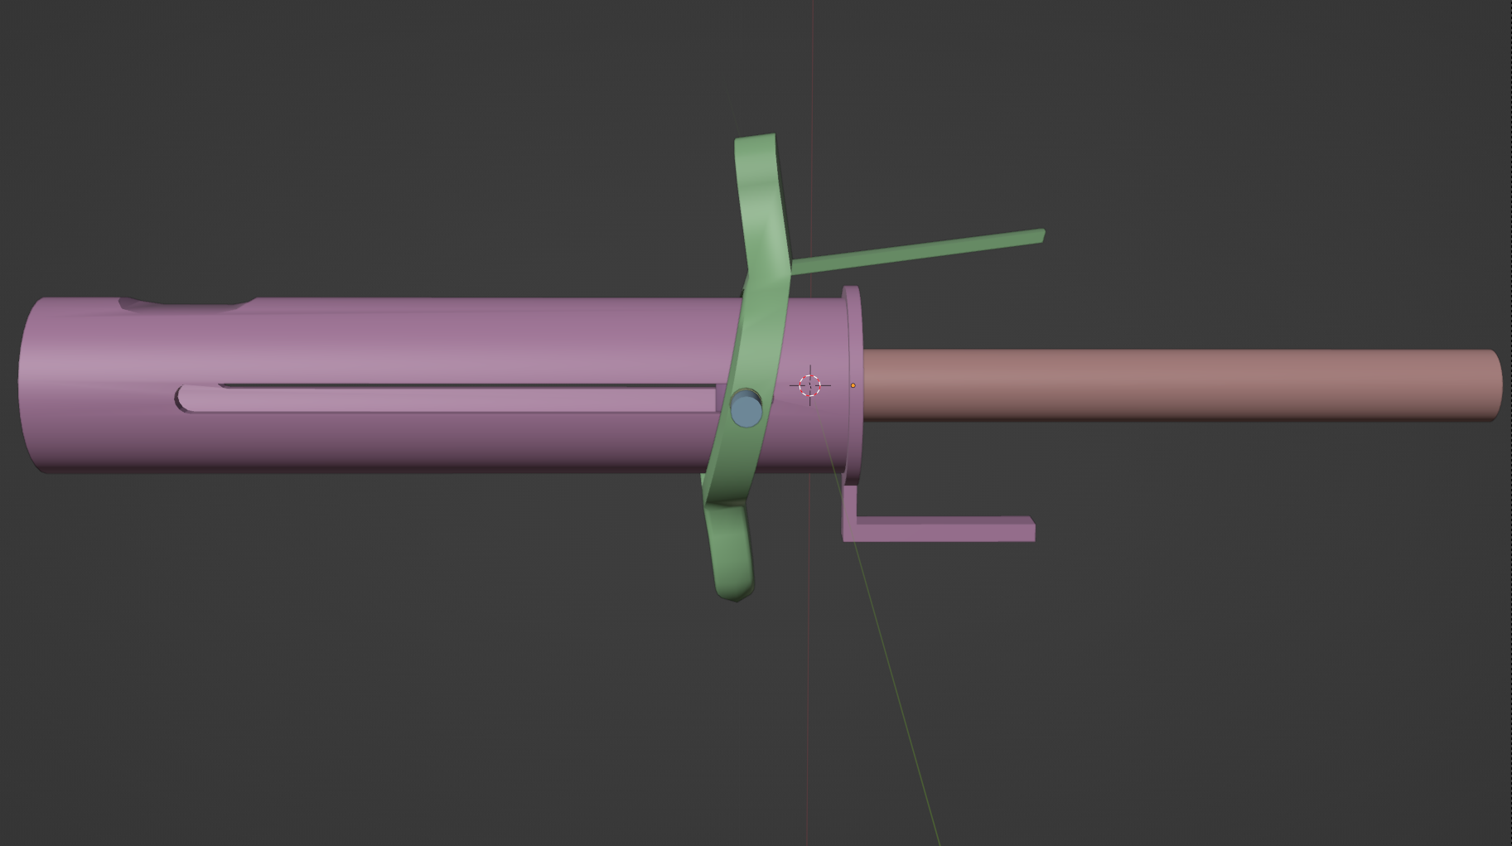
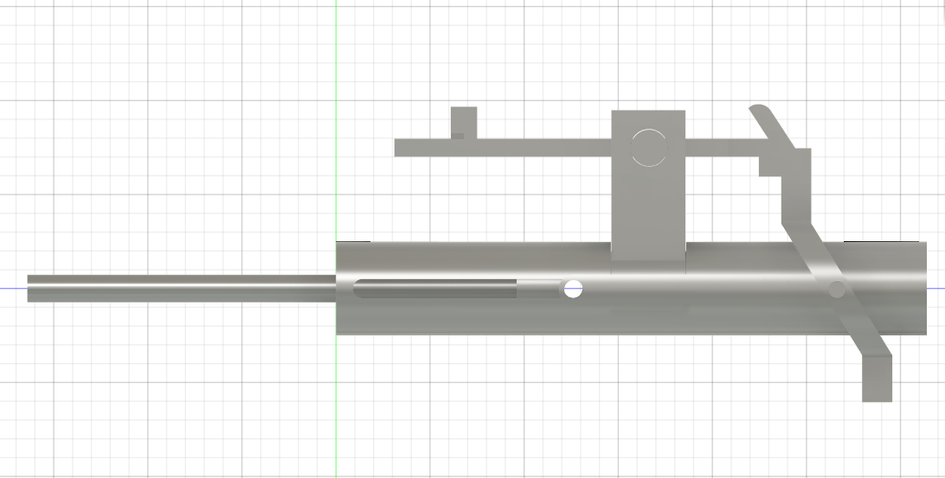
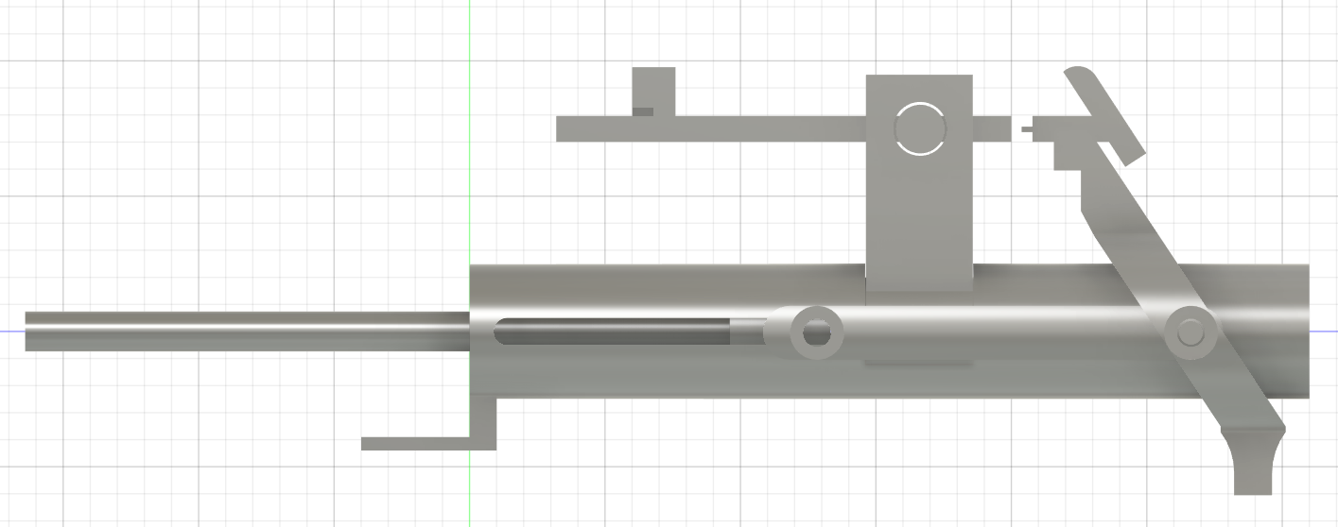
Projektverlauf
19.06.2025 – 23.06.2025 Inneren Mechanismus, Unterlegscheiben, Sicherung für Druck optimiert
16.06.2025 – 17.06.2025 Maße angepasst, Gehäuse verzogen
17.03.2025 – 24.03.2025 Erste Projektideen
10.05.2025 Dropsetpin zu Overloadpin
25.03.2025 – 09.05.2025 Dropsetpin Entwicklung
15.06.2025 Druck 1
18.06.2025 Druck 2
24.06.2025 Druck 3

Slide 4
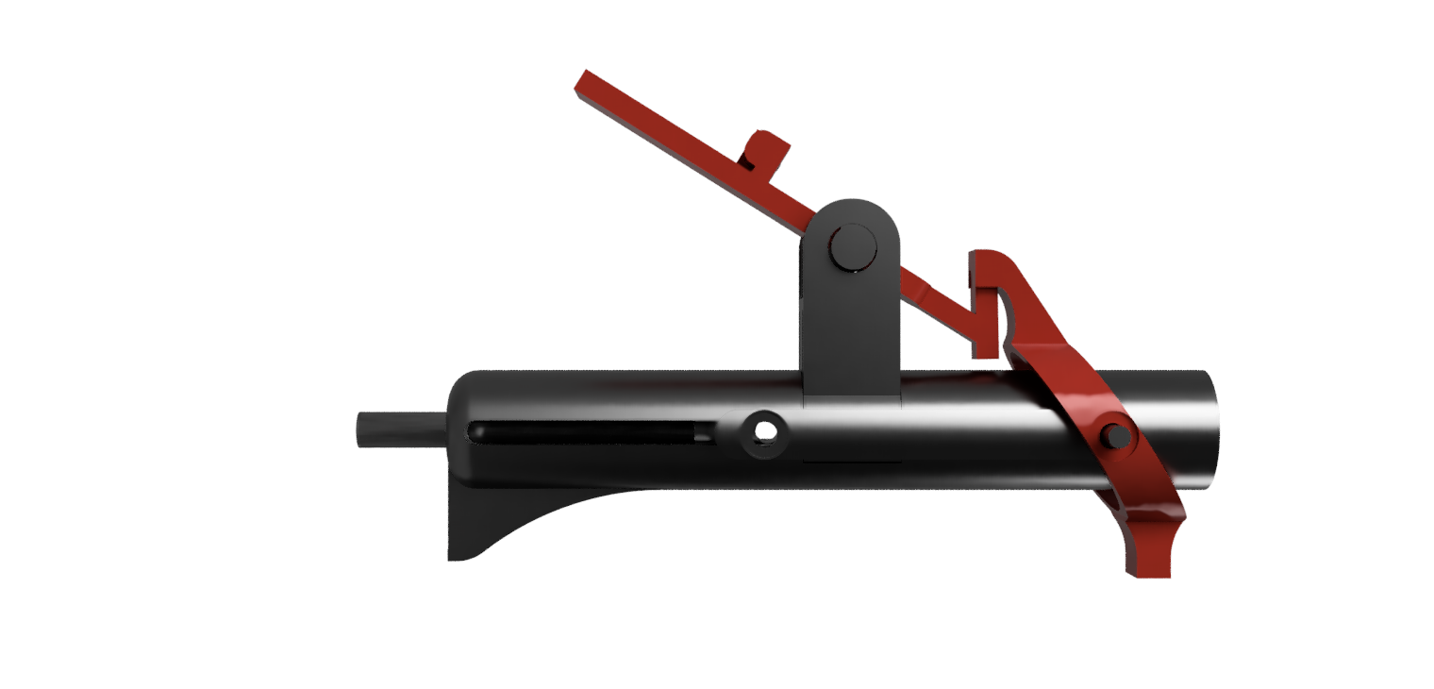
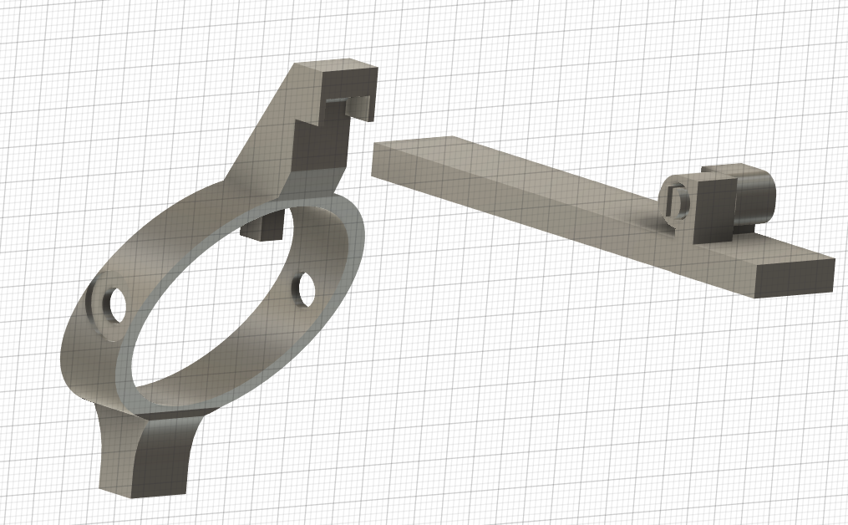
Projektverlauf
29.06.2025 – 02.07.2025 Anpassungen UX, Farbe, Maßänderungen, Endkappe mit Schraubverschluss, Case angepasst
25.06.2025 – 27.06.2025 Neue Sicherung entwickelt, Wippenfunktion verbessert
04.07.2025 – 06.07.2025 Testvideo, Zusammenbau dokumentieren
26.06.2025
Test am Einsatzort
28.06.2025 Druck 4
03.07.2025 Druck 5
07.07.2025
Projektende

Slide 5
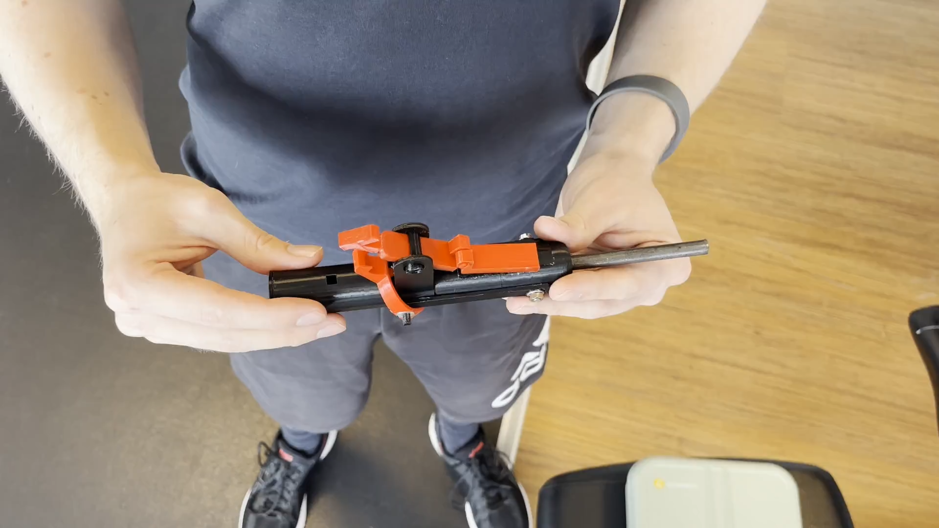
Overloadpin im Einsatz

Slide 6
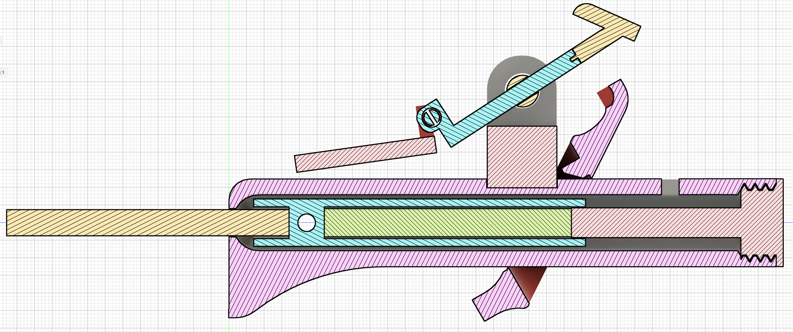
Funktion Overloadpin

Slide 7
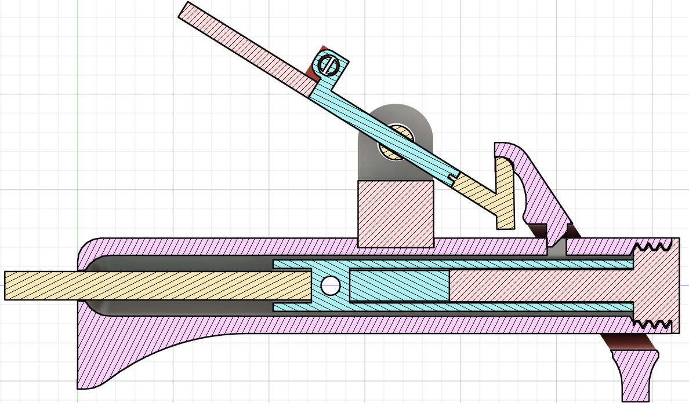
Funktion Overloadpin

Slide 8
Fazit
Positiv
Negativ
Sobald alle Teile ineinander greifen funktioniert die Verwendung reibungslos
Drehgewinde drucken funktioniert sehr gut
Wippe funktioniert problemlos
Rote Elemente verdeutlichen gut, was anzufassen ist
Kräfte wirken aus zwei Richtungen auf das Gehäuse
→Es entstehen bei langem Benutzen Risse
Das Benutzen der Sicherung ist gewöhnungsbedürftig
Der Pin steh weit aus dem Gewichtsstapel heraus

